Slide 1


搜索引擎开发实践
第十一讲特征选择
主讲人： 罗刚
luogang@gmail.com

Slide 2

概 述
作业讲解：实现多项分类模型的文本分类
特征选择
CHI方法
信息增益方法
作业：实现CHI的平均期望值计算

Slide 3
作业讲解：实现多项分类模型的文本分类
java.util.Enumeration enumInsts = instances.enumerateInstances();//遍历训练文本
while (enumInsts.hasMoreElements()) {
instance = (Instance) enumInsts.nextElement();
classIndex = (int)instance.value(instance.classIndex());
docsPerClass[classIndex] += instance.weight();
for(int a = 0; a<instance.numValues(); a++)
if(instance.index(a) != instance.classIndex()){
if(!instance.isMissing(a)){
numOccurences = instance.valueSparse(a) * instance.weight();
wordsPerClass[classIndex] += numOccurences;//该类中的词数
//特定类别中的特定词的词数
m_probOfWordGivenClass[classIndex][instance.index(a)] += numOccurences;
}
}
}

Slide 4
文本分类中的特征选择
特征选择：选择和分类类别相关的特征词
  待分类的文本往往包括很多单词，很多单词对分类没有太大的贡献，所以需要提取对分类有判别能力的特征词。
特征选择方法
  CHI方法
  信息增益方法
  去除停用词(封闭类的词，如介词或连词等)
  按词类选择(名词和动词)

Slide 5
CHI方法
有两类词更有可能是特征词
  在指定类别文本中出现频率高的词(正相关)
  在其他类别文本中出现频率比较高的词(负相关)
CHI统计值衡量单词term和类别class之间的依赖关系
  如果term和class是互相独立的，则该值接近于0

Slide 6
相依表(contingency table)
单位：文档数
 | 属于class类 | 不属于class类 | 合计
包含单词term | a | b | a+b
不含单词term | c | d | c+d
合计 | a+c | b+d | a+b+c+d=n
a表示term 和class共同出现的文档数
b表示不属于class，出现term的文档数
c表示没有term时，属于类别class的文档数
d表示没有term时，也不属于类别class的文档数
n代表文档总数
chi_statistics(term, class) = n*(ad - cb)² / (a+c)*(b+d)*(a+b)*(c+d)
如果这里的a+c或者b+d或者a+b或者c+d中的任意一个值为0，则会导致除以零溢出的错误。由于数据稀疏导致了这样的问题，可以采用平滑算法来解决。

Slide 7
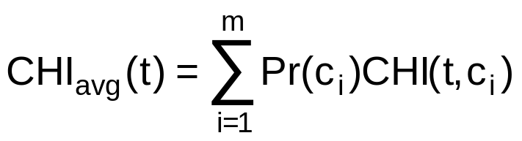
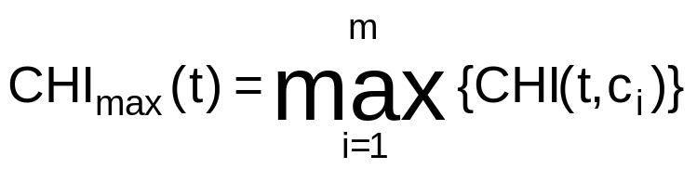
如何使用 CHI计算多类
为每个类别计算CHI然后合并:
  为了在所有的类别都有很好判别能力的特征, 需要取得CHI的期望值:
  或者在每个类别上算CHI统计值，然后取最大值:

Slide 8
minorthird中ContingencyTable类的CHI统计实现
//取log避免溢出
public double getChiSquared(){
double n = Math.log(total());
double num = 2*Math.log(Math.abs((a*d) - (b*c)));
double den = Math.log(a+b)+Math.log(a+c)+Math.log(c+d)+Math.log(b+d);
double tmp = n+num-den;
return Math.exp(tmp);
}

Slide 9
计算每个特征对应的CHI值
for (Iterator<Feature> i=index.featureIterator(); i.hasNext(); )//遍历特征集合
{
Feature f = i.next();
int a = index.size(f,ExampleSchema.POS_CLASS_NAME);//正类中包含特征的文档数
int b = index.size(f,ExampleSchema.NEG_CLASS_NAME);//负类中包含特征的文档数
int c = totalPos - a; //正类中不包含特征的文档数
int d = totalNeg - b; //负类中不包含特征的文档数
ContingencyTable ct = new ContingencyTable(a,b,c,d);
double chiScore = ct.getChiSquared();//计算特征的CHI值
filter.addFeature( chiScore,f );
}

Slide 10
ChiSquareTransformLearner
Dataset dataset = CnSampleDatasets.sampleData(“toy”,false);//数据集
System.out.println( "old data:\n" + dataset );
ChiSquareTransformLearner learner = new ChiSquareTransformLearner();
ChiSquareInstanceTransform filter =
(ChiSquareInstanceTransform)learner.batchTrain( dataset );
filter.setNumberOfFeatures(10);//取判别能力最大的10个词
dataset = filter.transform( dataset );
System.out.println( “new data:\n” + dataset ); //新数据集

Slide 11
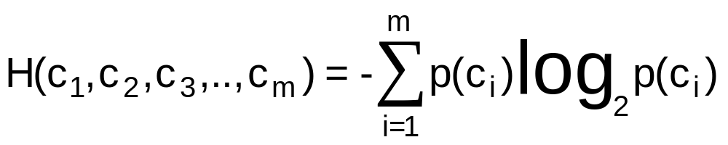
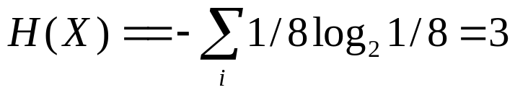
信息增益(Information Gain)
某个特征的值对分类结果的确定程度增加了多少
用信息熵衡量文本类别
如果有8类，而且每类都有同样多的文档
位

Slide 12
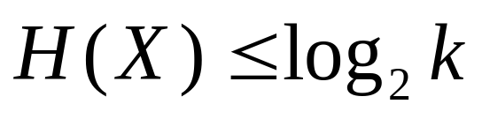
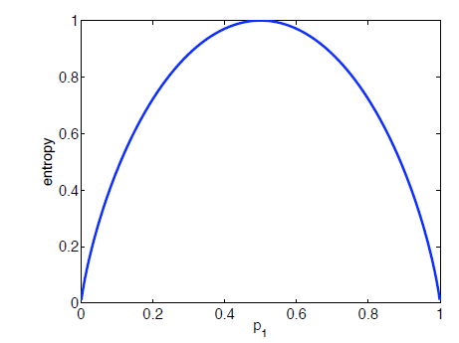
熵
如果有k个可能的类别，则信息熵
当全部的类别都有同样多的文档数量时，取等号
概率分布
和均匀分布越不一样
则熵越低

Slide 13
熵, 纯度
熵衡量纯度
4 +
4 -
8 +
0 -
分布不平均
熵值低
节点更纯

Slide 14
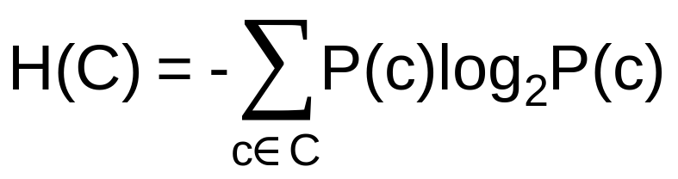
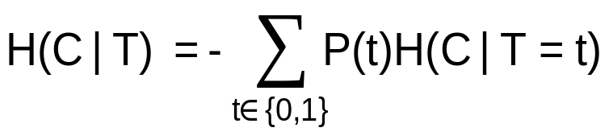
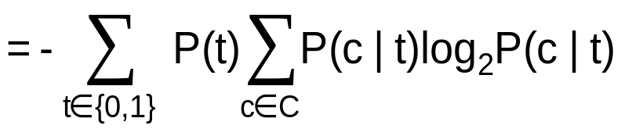
条件熵

Slide 15
信息增益
用信息增益来衡量词T对分类C的判别能力
IG(C,T)=H(C)-H(C|T)
知道词T后不确定的减少程度
信息增益:
(信息按词T分开以前) – (信息按词T分开以后)

Slide 16
例子
词 类别
T₁ | T₂ | C | Count
True | True | + | 2
True | False | + | 2
False | True | - | 5
False | False | + | 1
T₁还是T₂更有判别能力?
IG(T₁,C) = H(C) – H(C|T₁)
H(C) = - (5/10) log(5/10) -5/10log(5/10) = 1
H(C|T₁) = P(T₁=True)H(C|T₁=True) + P(T₁=False) H(C|T₁=False)
= 4/10 (1log 1 + 0 log 0) +6/10 (5/6log 5/6 +1/6log1/6)
= 0.39
信息增益 (T₁,C)= 1-0.39=0.61

Slide 17
哪个词更有判别能力?
T₁ | T₂ | C | Count
True | True | + | 2
True | False | + | 2
False | True | - | 5
False | False | + | 1
信息增益(T₁,C)= 0.61
信息增益(T₂,C)= 0.12
T₁ 提供了关于C更多的信息增益

Slide 18
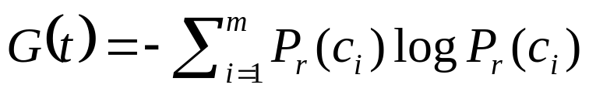
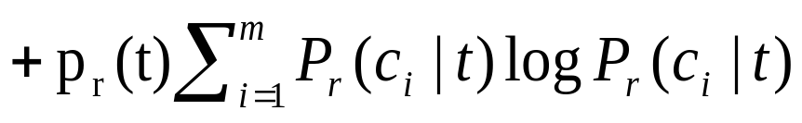
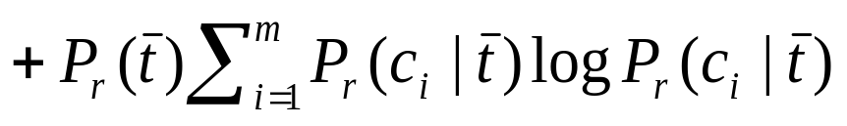
信息增益(IG)
IG: 通过知道词出现或者不出现信息增加的比特数
  t 是打分的词，
  c_{i} 是一个类变量
熵: H(c)
特定的
条件
熵 H(c|t)
特定的
条件
熵 H(c|¬t)

Slide 19
计算H(C)
//输入参数p是按类别的文档数分布，tot是总文档数
//用来计算训练文档的总熵值
public double Entropy(double[] p, double tot)
{
double entropy = 0.0;
for (int i=0; i<p.length; i++)
{
if (p[i]>0.0) { entropy += -p[i]/tot *Math.log(p[i]/tot) /Math.log(2.0); }
}
return entropy;
}

Slide 20
计算所有词的信息增益
double[] classCnt = new double[ N ];
double totalCnt = 0.0;
for (int c=0; c<N; c++) { //循环遍历所有的类别
classCnt[c] = (double)index.size(schema.getClassName(c));//每类的文档数
totalCnt += classCnt[c];//总文档数
}
double totalEntropy = Entropy(classCnt,totalCnt);//训练文档的总熵值
for (Iterator<Feature> i=index.featureIterator(); i.hasNext(); ){//遍历所有的词
Feature f = i.next();
double[] featureCntWithF = new double[ N ];//出现特征的文档在不同类别中的分布
double[] featureCntWithoutF = new double[ N ]; //不出现特征的文档在不同类别的分布
double totalCntWithF = 0.0;
double totalCntWithoutF = 0.0;
for (int c=0; c<N; c++) {
featureCntWithF[c] = (double)index.size(f,schema.getClassName(c));
featureCntWithoutF[c] = classCnt[c] - featureCntWithF[c];
totalCntWithF += featureCntWithF[c];
totalCntWithoutF += featureCntWithoutF[c];
}
double entropyWithF = Entropy(featureCntWithF,totalCntWithF); //出现特征的熵
//不出现特征的熵
double entropyWithoutF = Entropy(featureCntWithoutF,totalCntWithoutF);
double wf = totalCntWithF /totalCnt; //出现词的概率
//特征的信息增益
double infoGain = totalEntropy -wf*entropyWithF -(1.0-wf)*entropyWithoutF;
igValues.add( new IGPair(infoGain,f) );
}

Slide 21
作业
实现CHI的平均期望值计算

Slide 22
感谢您对猎兔搜索的支持!
http://www.lietu.com

